Slide 1

4d gaussian splatting for real-time dynamic scene rendering
汇报人：杨子恒
汇报时间：2024-06-20
汇报人：杨子恒
2024.11.19
Li J, Zhang J, Bai X, et al. TalkingGaussian: Structure-Persistent 3D Talking Head Synthesis via Gaussian Splatting[J]. ECCV 2024

Slide 2
研究背景
01

Slide 3

研究背景
存在的问题
表示和呈现动态场景一直是一项重要而具有挑战性的任务。特别是，为了准确地建模复杂的运动，通常很难保证高效率。NeRF (Neural Radiance Fields) 使用隐式函数来表示场景，在合成新视角图像方面取得了巨大成功。但是NeRF 方法训练和渲染成本很高。
最近的3D-GS (3D Gaussian Splatting) 通过将场景表示为三维高斯显著提高了渲染速度，使其达到实时水平。3D-GS不仅具有实时渲染速度，而且能够更明确地表示场景，从而更容易操作场景表示。然而，3D-GS 专注于静态场景。将其扩展到动态场景作为 4D 表示是一个合理、重要但困难的主题。关键挑战在于如何从稀疏输入中建模复杂的点运动。

Slide 4

研究背景
本文采用的解决策略
1. 通过对高斯运动和高斯形状随时间的变化进行建模，提出了一种具有有效高斯变形场的4D-GS (4D Gaussian splatting)框架
2. 提出了一种多分辨率的编码方法，通过高效的时空结构编码器连接邻近的三维高斯分布，构建丰富的三维高斯特征
3. 该方法可以在动态场景中实现实时渲染，合成数据集分辨率为800×800时高达82 FPS，真实数据集分辨率为1352×1014时高达30 FPS，同时保持与以前最先进的(SOTA)方法相当或更好的性能，并显示出在4D场景中编辑和跟踪的潜力

Slide 5
模型架构
02

Slide 6
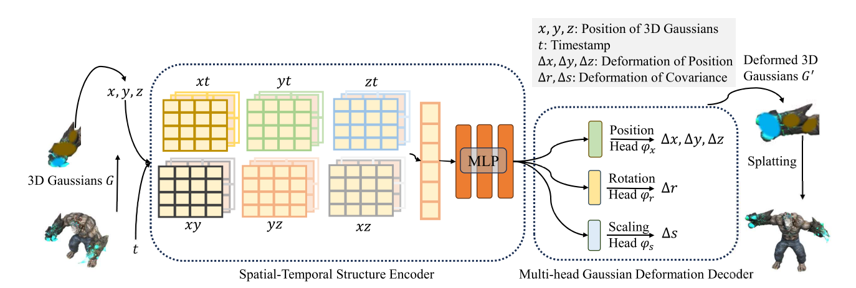
模型架构

Slide 7
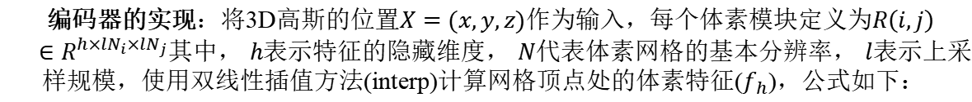

模型架构
问题及改进：邻近的三维高斯总是共享相似的空间和时间信息。为了有效地建模三维高斯特征，引入了一个高效的时空结构编码器$ℋ$
时空结构编码器组成：包括6个多分辨率平面模块$R\left(i,j\right)$和一个小型MLP $ϕ_{d}$，即
$$ℋ\left(G,t\right)=\left\{R_{l}\left(i,j\right),ϕ_{d}\left(i,j\right)|\left(i,j\right)∈\left\{\left(x,y\right),\left(x,z\right),\left(y,z\right),\left(x,t\right),\left(y,t\right),\left(z,t\right)\right\}, l∈\left\{1,2\right\}\right\}$$
编码器的实现：将3D高斯的位置$$X=(x,y,z)$$作为输入，每个体素模块定义为$$R\left(i,j\right)∈R^{h×lN_{i}×lN_{j}}$$其中， $$h$$表示特征的隐藏维度， $$N$$代表体素网格的基本分辨率， $$l$$表示上采样规模，使用双线性插值方法(interp)计算网格顶点处的体素特征($$f_{h}$$)，公式如下：
最后，使用小型MLP $$ϕ_{d}$$将所有特征合并，得到最终的特征表示$$f_{d}=ϕ_{d}\left(f_{h}\right)$$

Slide 8


模型架构
Multi-head Gaussian Deformation Decoder
作用：多头高斯变形解码器（D）用于解码从时空结构编码器 H 处得到的特征，并预测每个3D高斯的变形
多头高斯变形解码器组成：解码器由多个独立的MLP组成，即$D=\left\{ϕ_{x},ϕ_{r},ϕ_{s}\right\}$
变形的3D高斯的实现：首先通过解码器的多个独立的MLP计算计算位置变形$∆X=ϕ_{x}\left(f_{d}\right)$旋转变形$$∆r=ϕ_{r}\left(f_{d}\right)$$和缩放变形$$∆s=ϕ_{s}\left(f_{d}\right)$$，之后，变形后的特征就可以表示为：
最后，就可以获得变形后的3D高斯$$G^{′}$$

Slide 9
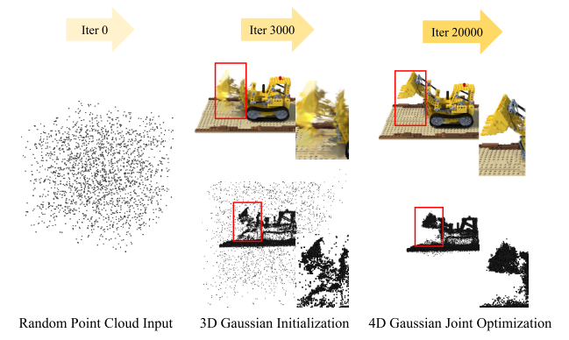
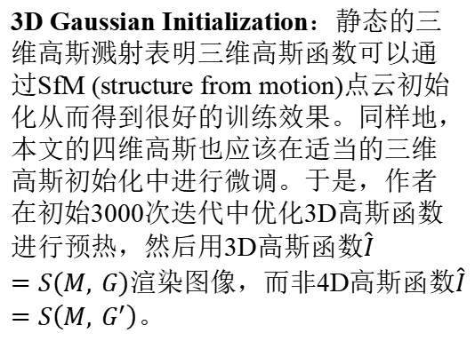
模型架构
3D Gaussian Initialization：静态的三维高斯溅射表明三维高斯函数可以通过SfM (structure from motion)点云初始化从而得到很好的训练效果。同样地，本文的四维高斯也应该在适当的三维高斯初始化中进行微调。于是，作者在初始3000次迭代中优化3D高斯函数进行预热，然后用3D高斯函数$$\hat{I}=S\left(M, G\right)$$渲染图像，而非4D高斯函数$$\hat{I}=S\left(M, G^{′}\right)$$。

Slide 10
实验结果分析
03

Slide 11
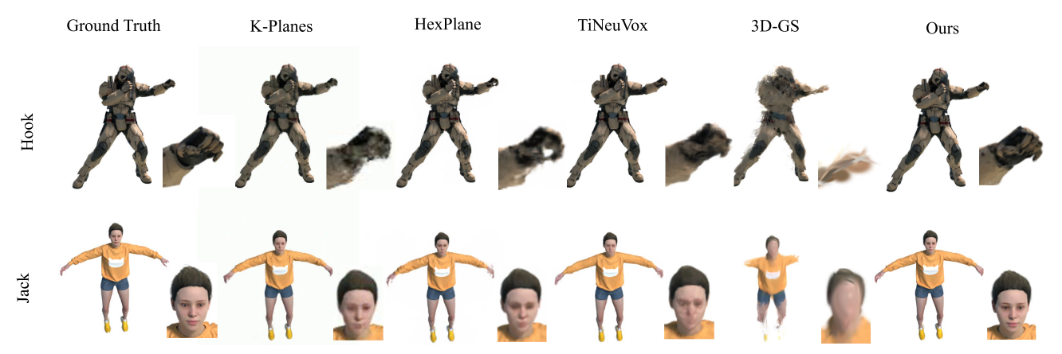
质量评估

Slide 12
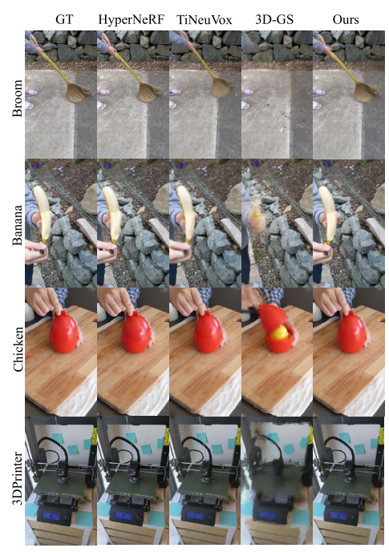
质量评估

Slide 13
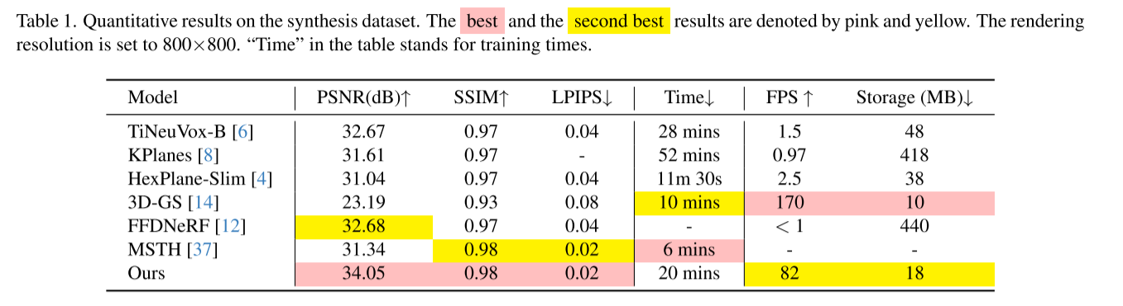

Slide 14
Thanks

